Slide 1
Udvikling i tilkendelser af førtidspension

Slide 2
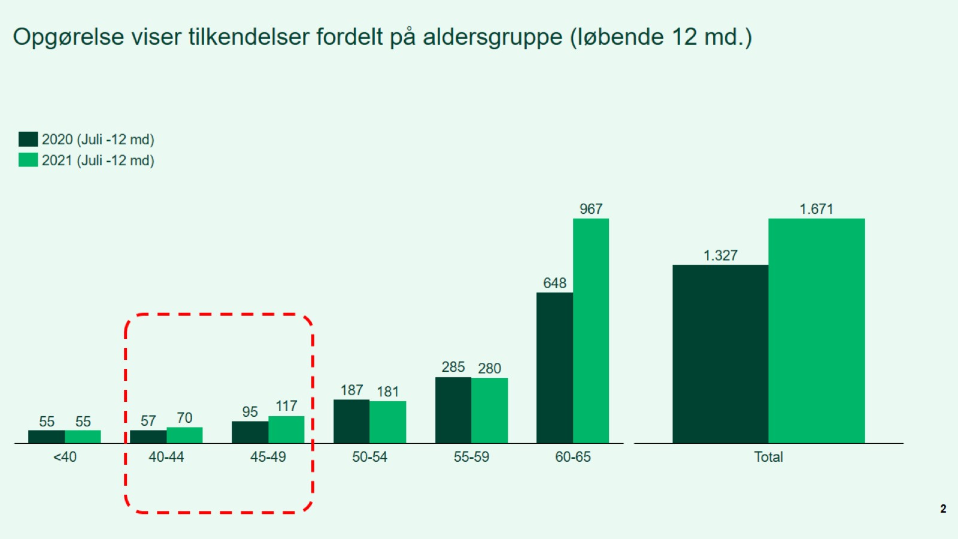
Opgørelse viser tilkendelser fordelt på aldersgruppe (løbende 12 md.)

Slide 3
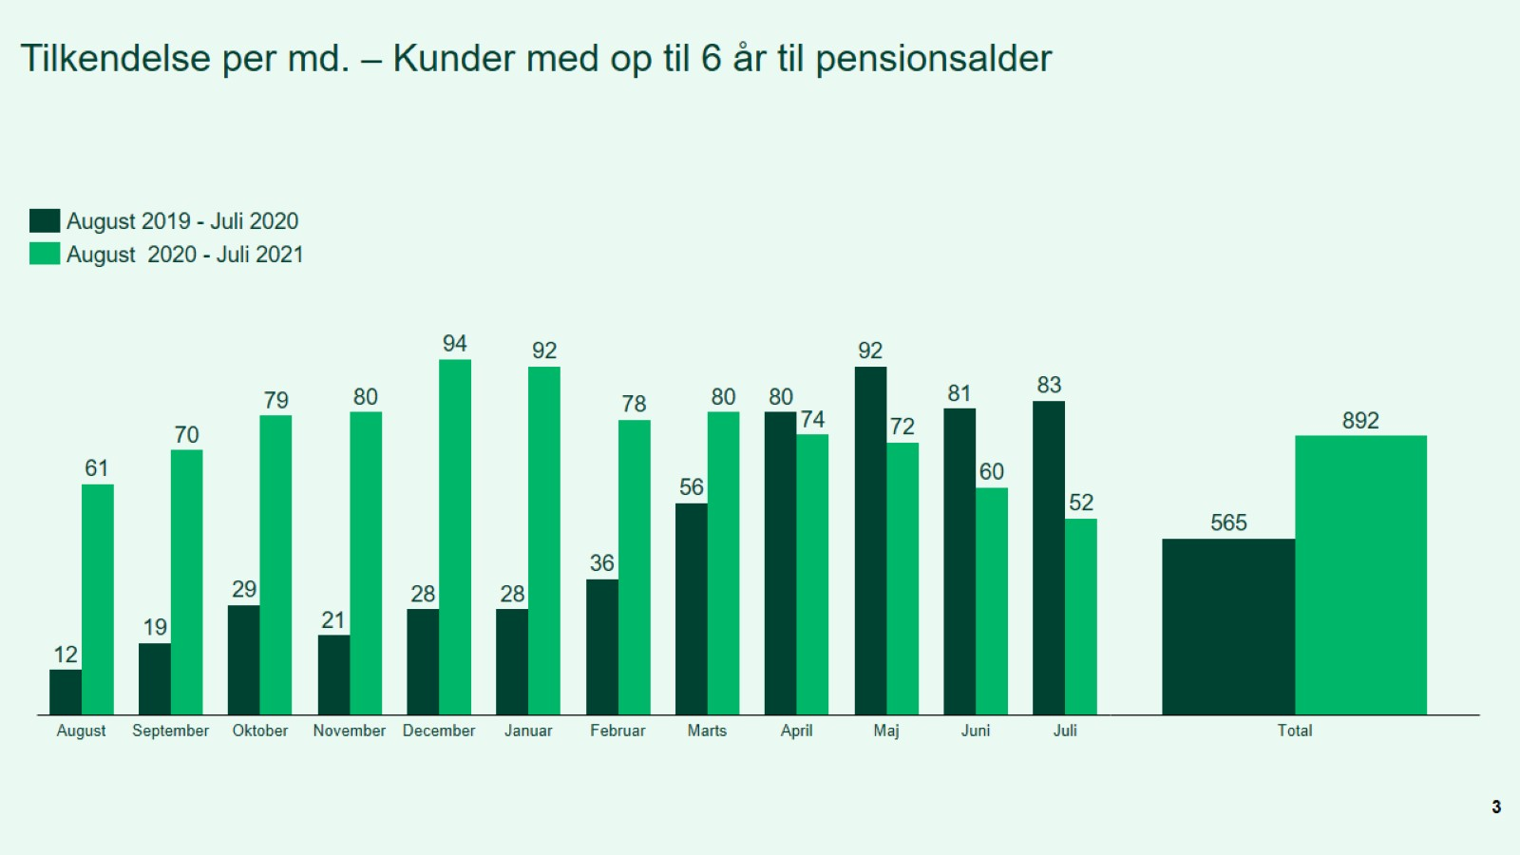
Tilkendelse per md. – Kunder med op til 6 år til pensionsalder

Slide 4
Størst optag blandt de yngste, men stabilt niveau på tværs af øvrige aldersgrupper (2017-2020)

Slide 5
Hver fjerde tilkendelse af førtidspension sker ved mindre end 5 års opsparingsperiode i PenSam

Slide 6
PenSam-opråb får bevågenhed

